Slide 1
網程期末專案
-提案報告
2A 00357022-洪家楷
00457209-劉雅典

Slide 2
網站主題
類型 : 遊戲
主題 : 英打練習

Slide 3
網站架構
index
Start Game
說明文件
Practice
Introduction

Slide 4
網站特色
不像一般的練習英打網站有許多的廣告及讓人眼花的背景，我們的英打練習跟上了現在簡約風的設計，簡單明瞭的版面配置讓使用者能夠輕易的操作。在單字練習中，也顯示出了ｗｐｍ，能讓使用者了解自己的英打速度是否有進步！

Slide 5
實際分工
00357022 洪家楷 | 00457209 劉雅典
構想(共同討論) + Homepage + 整體網頁編寫 FB + 找素材 + 說明書 | 構想(共同討論) + 圖片美工 + Introduction + 版面配置 + 找素材

Slide 6
應用技術
HTML5
CSS
JavaScript
jQuery
FB按讚功能
Pixlr(去圖片背景軟體)

Slide 7
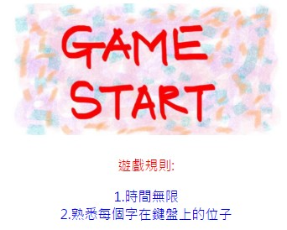
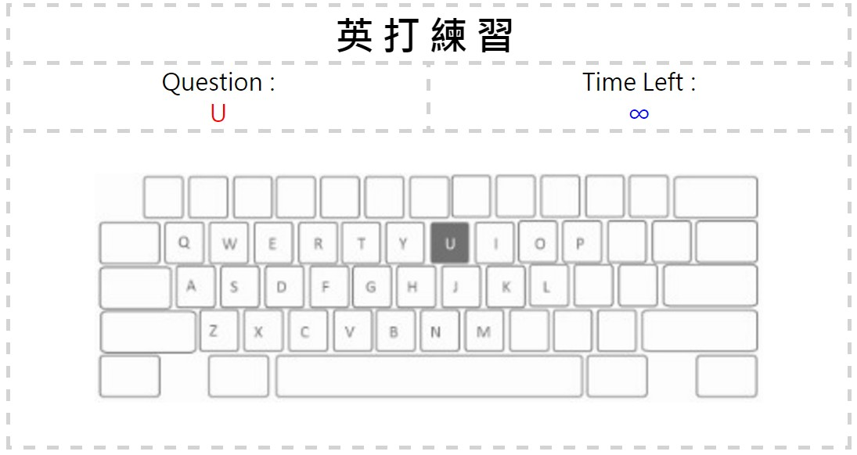
Practice
點級開始遊戲
規則介紹
熟悉鍵盤位置

Slide 8
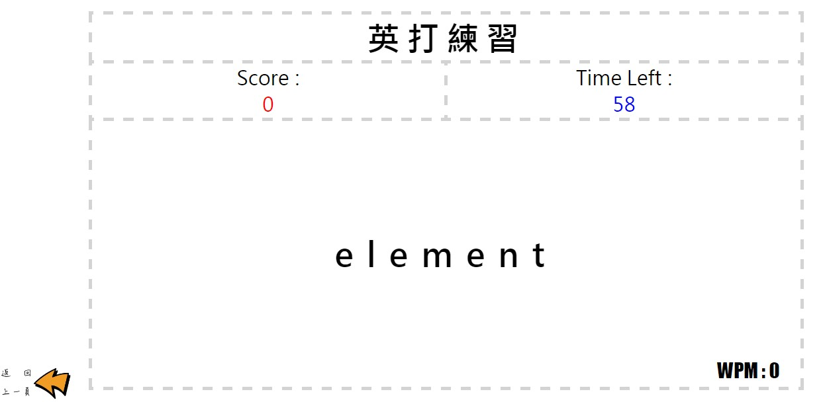
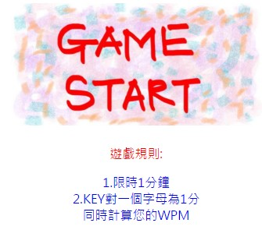
Start Game
規則介紹
返回 index
打字速度

Slide 9
鍵盤直接吃值不需input
‧document.addEventListener('keydown', (event) => {
var keyName = event.key;
keyName = keyName.toUpperCase();
if(keyName==ans)
{
score += 1;
shuffle();
}
else
return;
}, false);
參考:
https://developer.mozilla.org/en-US/docs/Web/API/KeyboardEvent

Slide 10
隱藏&顯示
運用jQuery功能
$(‘#this’).hide();
$(‘#this').show();

Slide 11
其他功能
變換圖片
onmouseover="mouseOver()" onmouseout="mouseOut() “
運用FB按讚功能
<iframe src = http://www.facebook.com/widgets/like.php?href=http://ind.ntou.edu.tw/~00357022/index.html>

Slide 12
資料來源
W3school : http://www.w3schools.com/css/css_table.asp
小森平的免費下載音效:
http://taira-komori.jpn.org/freesoundtw.html
課程講義

